Slide 1
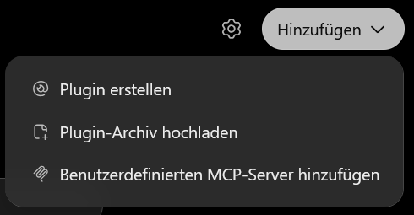
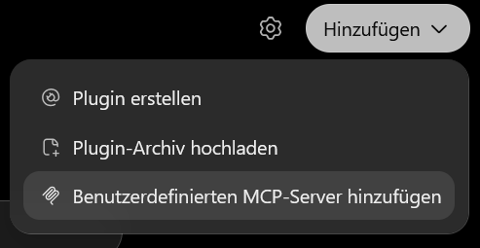
AskAI – Plugin-Verwaltung öffnen
01 / 07
Testlauf mit dem funktionierenden AskAI-Connector
ORIGINAL-SCREENSHOT
KOPIERBARE EINSTELLUNGEN
1. Menü „Hinzufügen“
PLUGIN-VERWALTUNG
https://chatgpt.com/plugins
MENÜ
Hinzufügen
MENÜEINTRAG
Benutzerdefinierten MCP-Server hinzufügen
2. Eintrag auswählen
Über „Hinzufügen“ die Erstellung eines benutzerdefinierten MCP-Servers öffnen.

Slide 2
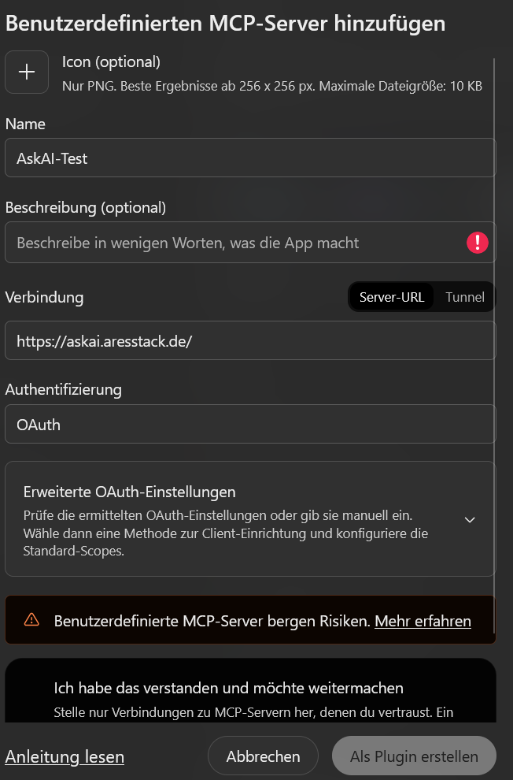
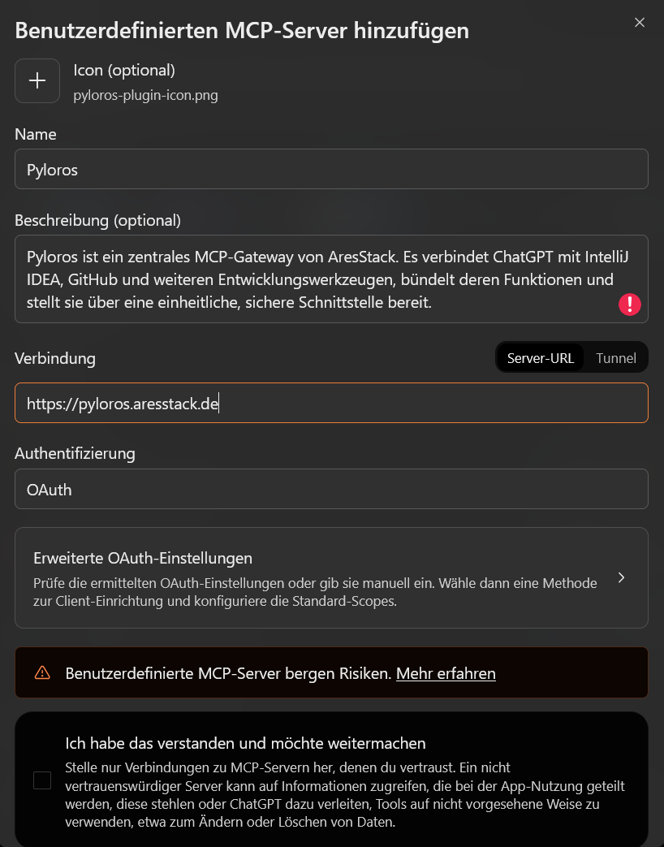
AskAI – allgemeine Angaben
02 / 07
AskAI-Test: Formularfelder zum Kopieren
ASKAI-TEST · ORIGINAL-SCREENSHOT
KOPIERBARE EINSTELLUNGEN
ICON (OPTIONAL)
Optional: eigenes AskAI-Icon verwenden
NAME
AskAI-Test
BESCHREIBUNG
AskAI verbindet ChatGPT mit der Forschungs- und Agentensteuerung. Über MCP lassen sich Sitzungen verwalten, Befehle ausführen und Chatverläufe abrufen.
VERBINDUNG
https://askai.aresstack.de/
AUTHENTIFIZIERUNG
OAuth
Verbindungsart „Server-URL“ wählen. Die HTTPS-Adresse direkt unter „Verbindung“ eingeben.

Slide 3
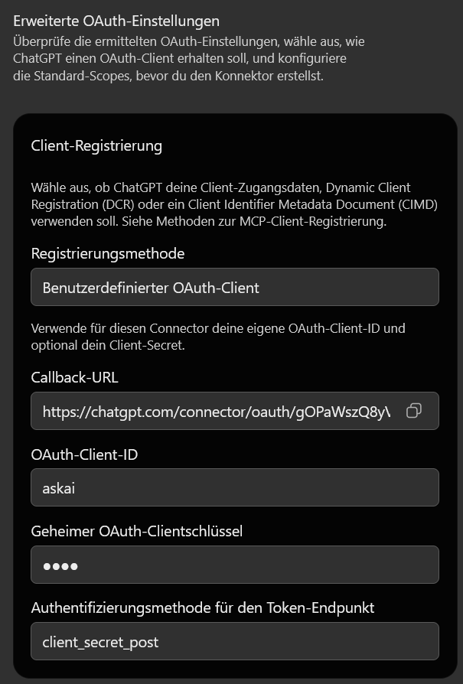
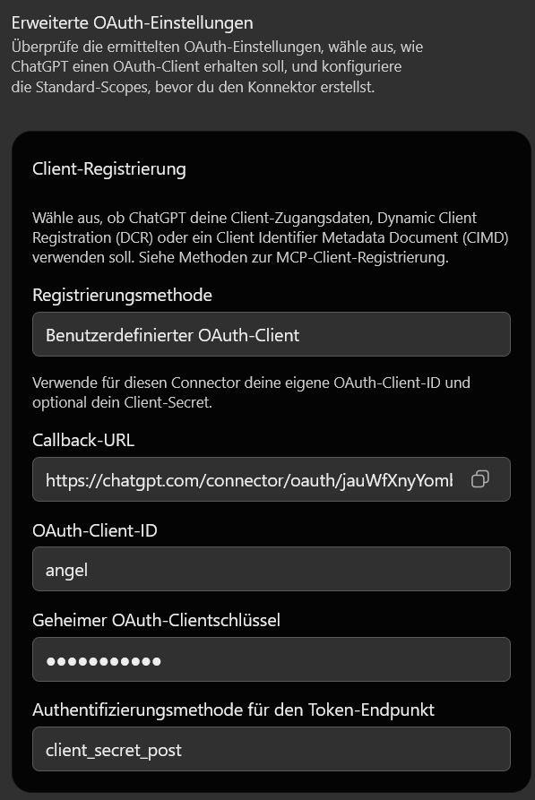
AskAI – OAuth-Client und Callback
03 / 07
Benutzerdefinierten OAuth-Client konfigurieren
KOPIERBARE EINSTELLUNGEN
ASKAI-TEST · ORIGINAL-SCREENSHOT
REGISTRIERUNGSMETHODE
Benutzerdefinierter OAuth-Client
CALLBACK-URL (VON CHATGPT ERZEUGT)
Von ChatGPT automatisch erzeugt – aktuellen Wert unverändert lassen
OAUTH-CLIENT-ID
askai
GEHEIMER OAUTH-CLIENTSCHLÜSSEL
change-me
TOKEN-ENDPUNKT: AUTHENTIFIZIERUNGSMETHODE
client_secret_post
Code-Default: change-me (nur für Tests). Bei eigenem Secret dessen Wert verwenden. Callback-URL von ChatGPT übernehmen.

Slide 4
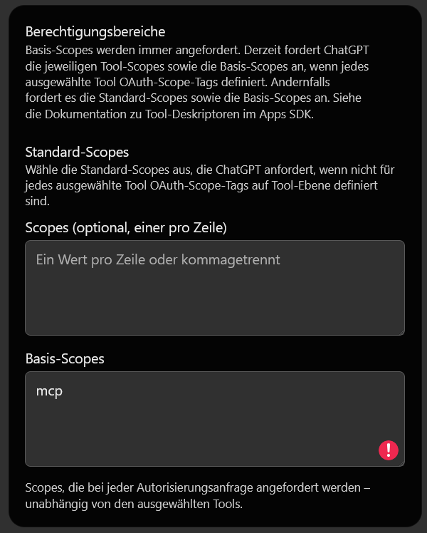
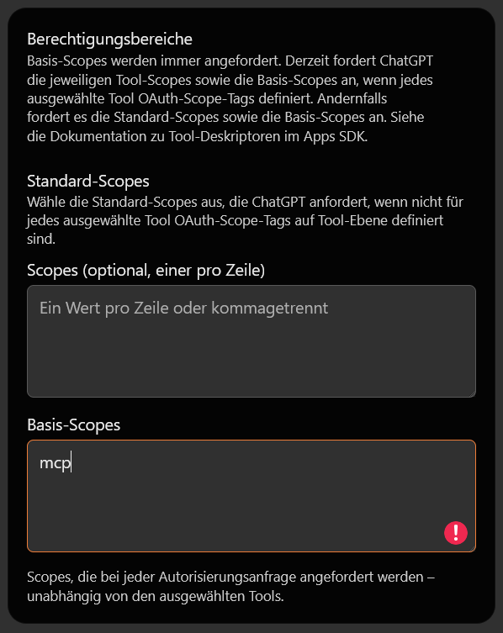
AskAI – OAuth-Berechtigungsbereiche
04 / 07
Basis-Scope für den AskAI-MCP-Zugang
KOPIERBARE EINSTELLUNGEN
ASKAI-TEST · ORIGINAL-SCREENSHOT
STANDARD-SCOPES
(leer)
BASIS-SCOPES
mcp
Der Basis-Scope „mcp“ wird bei jeder Autorisierungsanfrage angefordert; Standard-Scopes leer lassen.

Slide 5
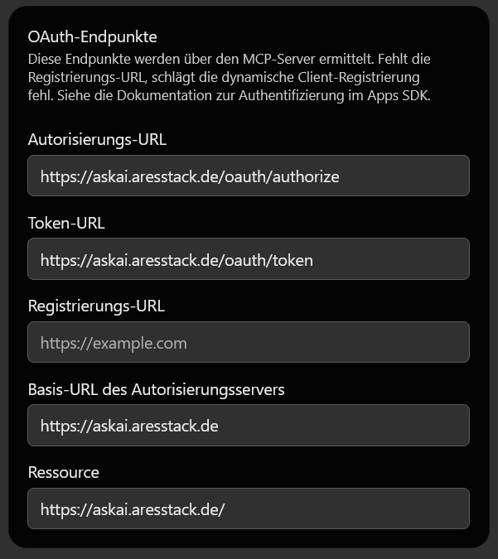
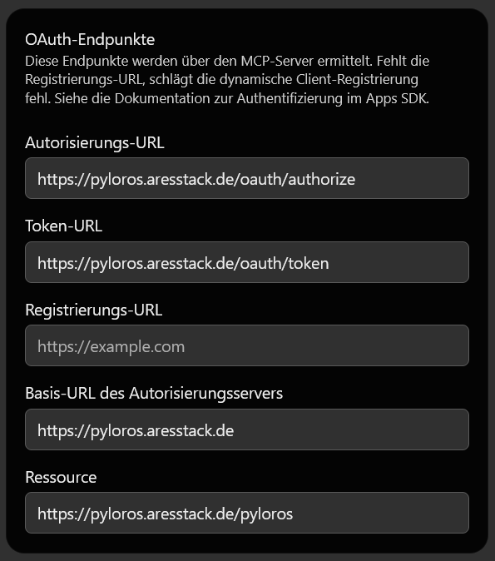
AskAI – OAuth-Endpunkte
05 / 07
Endpunkte und Resource laut AskAI-arch-Branch
KOPIERBARE EINSTELLUNGEN
ASKAI-TEST · ORIGINAL-SCREENSHOT
AUTORISIERUNGS-URL
https://askai.aresstack.de/oauth/authorize
TOKEN-URL
https://askai.aresstack.de/oauth/token
REGISTRIERUNGS-URL
(leer)
BASIS-URL DES AUTORISIERUNGSSERVERS
https://askai.aresstack.de
RESOURCE (AKTUELLER ARCH-BRANCH)
https://askai.aresstack.de/
Die AskAI-Implementierung meldet die Resource mit / am Ende. Die Registrierungs-URL bleibt leer (fester OAuth-Client).

Slide 6
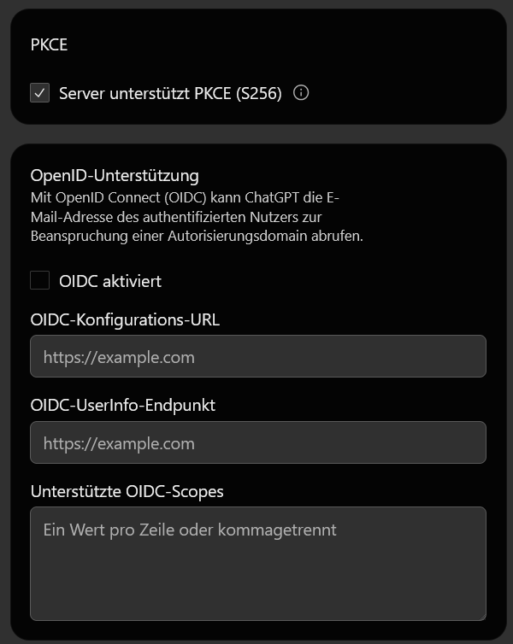
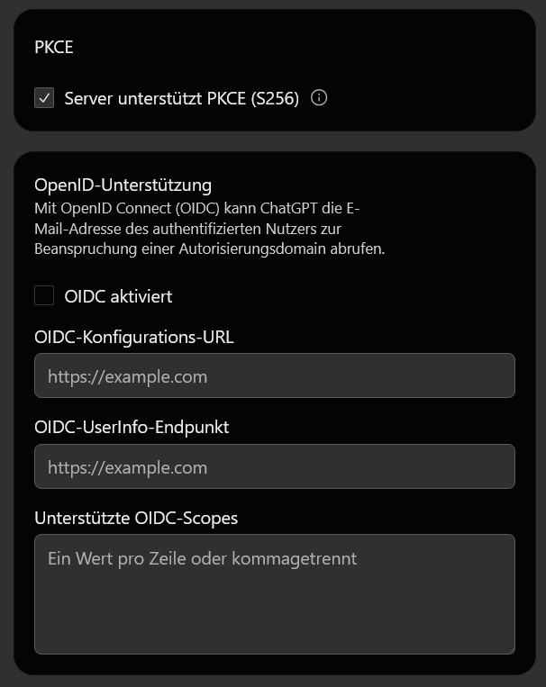
AskAI – PKCE und OpenID Connect
06 / 07
Sicherheitsoptionen des AskAI-OAuth-Servers
KOPIERBARE EINSTELLUNGEN
ASKAI-TEST · ORIGINAL-SCREENSHOT
SERVER UNTERSTÜTZT PKCE (S256)
Aktiviert
OIDC AKTIVIERT
Nein / deaktiviert
OIDC-KONFIGURATIONS-URL
(leer)
OIDC-USERINFO-ENDPUNKT
(leer)
UNTERSTÜTZTE OIDC-SCOPES
(leer)
AskAI unterstützt PKCE S256. OIDC bleibt deaktiviert; die zugehörigen Zusatzfelder leer lassen.

Slide 7
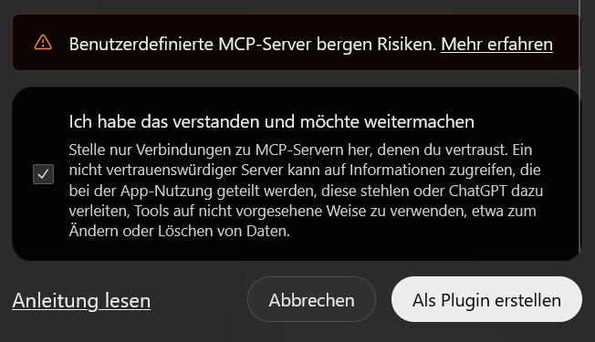
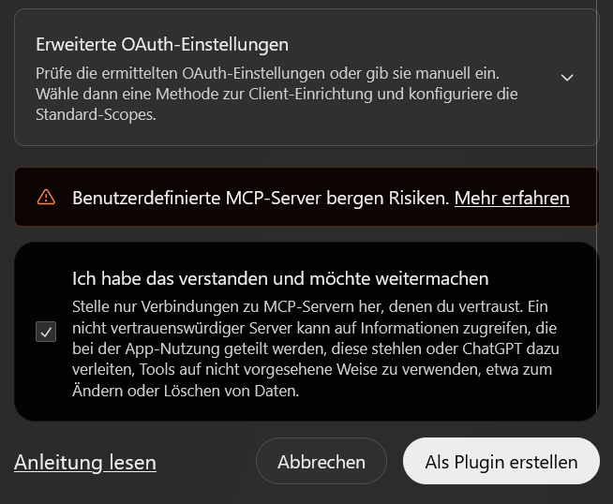
AskAI – Verbindung abschließen
07 / 07
Risiko bestätigen und AskAI-Testconnector erstellen
ASKAI-TEST · ORIGINAL-SCREENSHOT
KOPIERBARE EINSTELLUNGEN
ERWEITERTE OAUTH-EINSTELLUNGEN
Nach Prüfung schließen
SICHERHEITSHINWEIS
Benutzerdefinierte MCP-Server bergen Risiken.
BESTÄTIGUNG
Ich habe das verstanden und möchte weitermachen
KONTROLLKÄSTCHEN
Aktiviert / Häkchen gesetzt
ABSCHLUSS
Als Plugin erstellen
Nach dem Erstellen OAuth autorisieren und prüfen, ob AskAI-Werkzeuge wie „session_state“, „chat_history“ und „run_command“ erkannt werden.

